Slide 1




Типове данни в БД
Бази от Данни
Учителски екип
SQL
Обучение за ИТ кариера
https://it-kariera.mon.bg/e-learning/

Slide 2


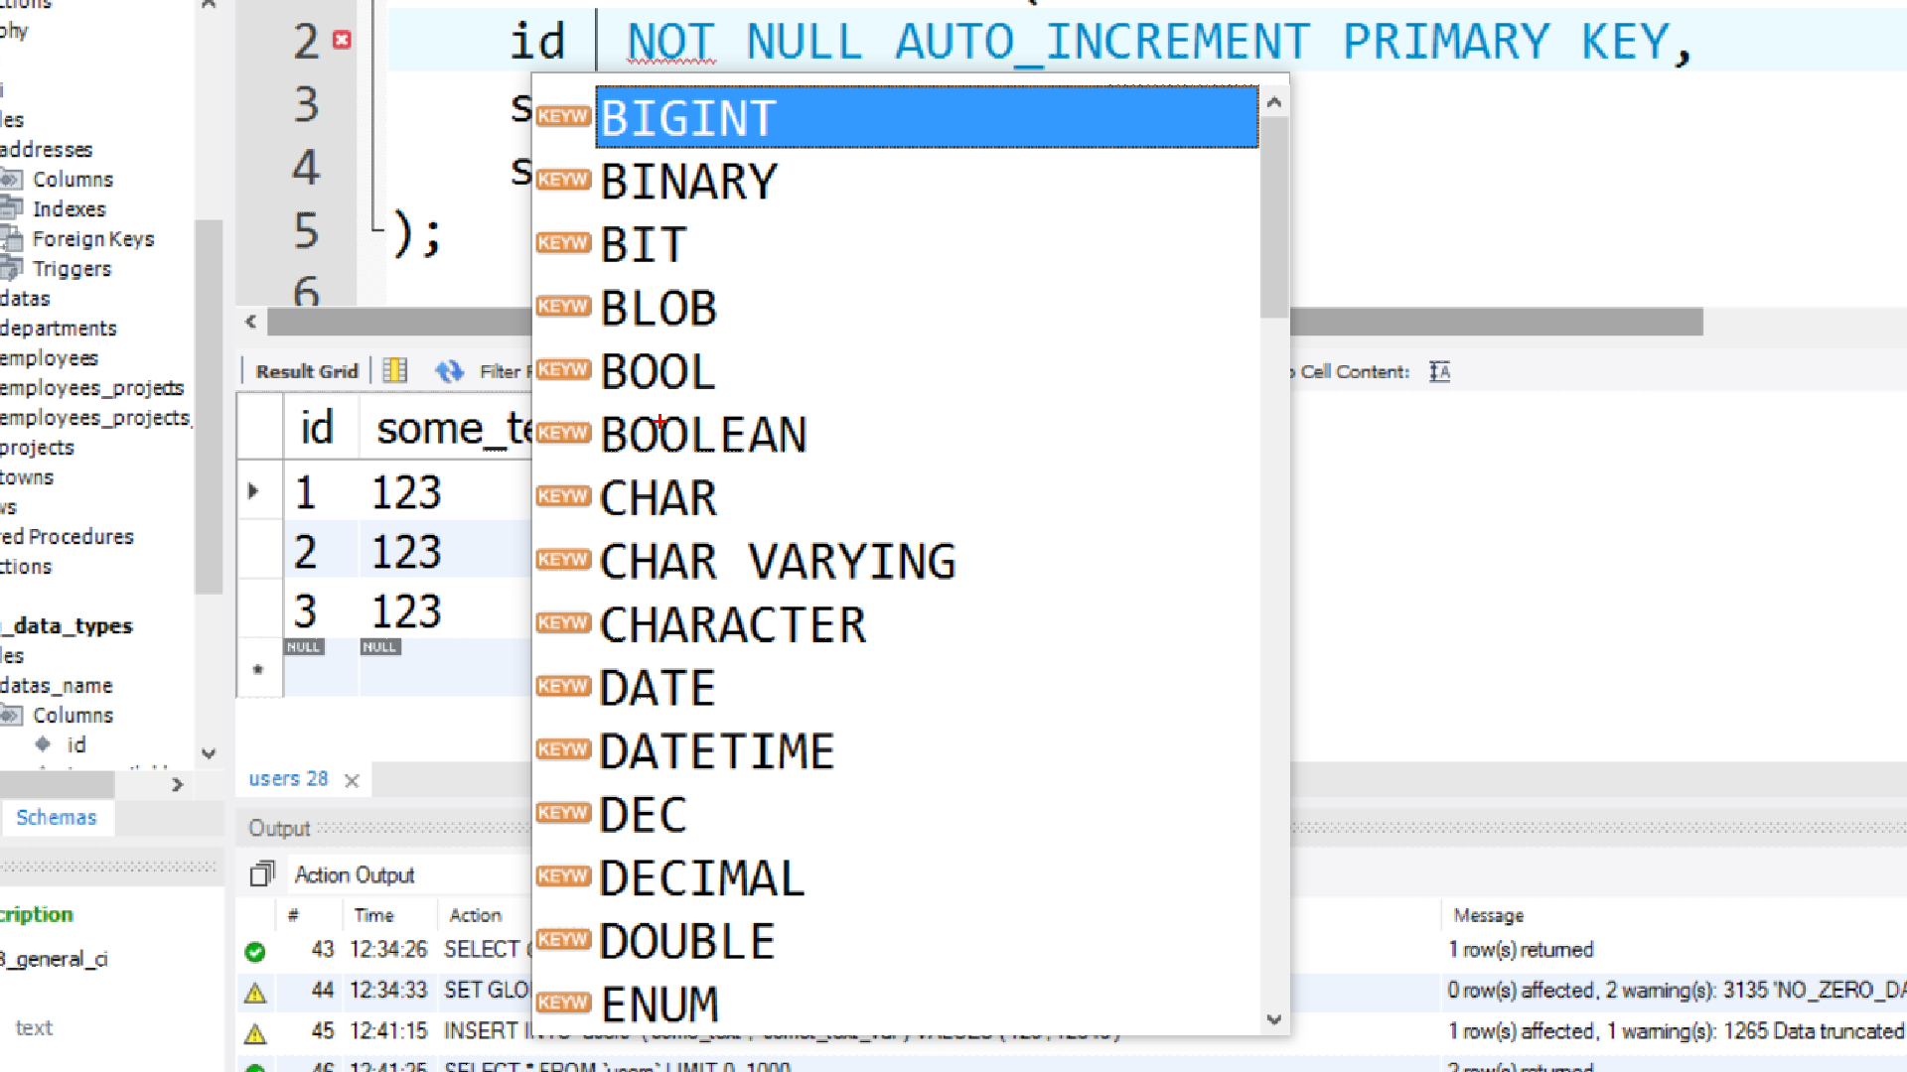


Съдържание
Типове данни в MySQL Server
Моделиране на Бази от Данни
Работа с интегрирани среди за разработка
Създаване на БД, таблици, четене на данни
2

Slide 3
Типове данни в MySQL Server
Numeric
INT [(M)] [UNSIGNED] [ZEROFILL]
TINYINT [(M)] [UNSIGNED] [ZEROFILL]
DOUBLE [(M, D)] [UNSIGNED] [ZEROFILL]
DECIMAL [(M, D )] [UNSIGNED] [ZEROFILL]
Column Name | Column Type
customer_id | INT (BIGINT)
is_online | TINYINT (BIT)
balance | DECIMAL (DOUBLE)
3

Slide 4
Типове данни в MySQL Server (2)
Strings
CHAR [(M)] [CHARACTER SET charset_name] [COLLATE collation_name]
VARCHAR(M) [CHARACTER SET charset_name] [COLLATE collation_name]
TEXT [(M)] [CHARACTER SET charset_name] [COLLATE collation_name]
BLOB [(M)]
Column Name | Column Type
title | VARCHAR(CHAR)
content | TEXT(LONGTEXT)
picture | BLOB(LONGBLOB)
4

Slide 5
Типове данни в MySQL Server (3)
Date and Time
DATE
TIME
DATETIME
TIMESTAMP
Column Name | Column Type
birthdate | DATE
last_time_online | TIMESTAMP
start_at | TIME
deleted_on | DATETIME
5

Slide 6
Работа с интегрирани среди за разработка
Ние ще управляваме бази от данни със следните GUI клиенти:
HeidiSQL
MySQL Workbench
Позволяващи ни:
Да създаваме нова база от данни
Да създаваме обекти в базата от данни (таблици, готови процедури, връзки и други)
Да променяме свойствата на обект
Да въвеждаме запис в таблица
6

Slide 7
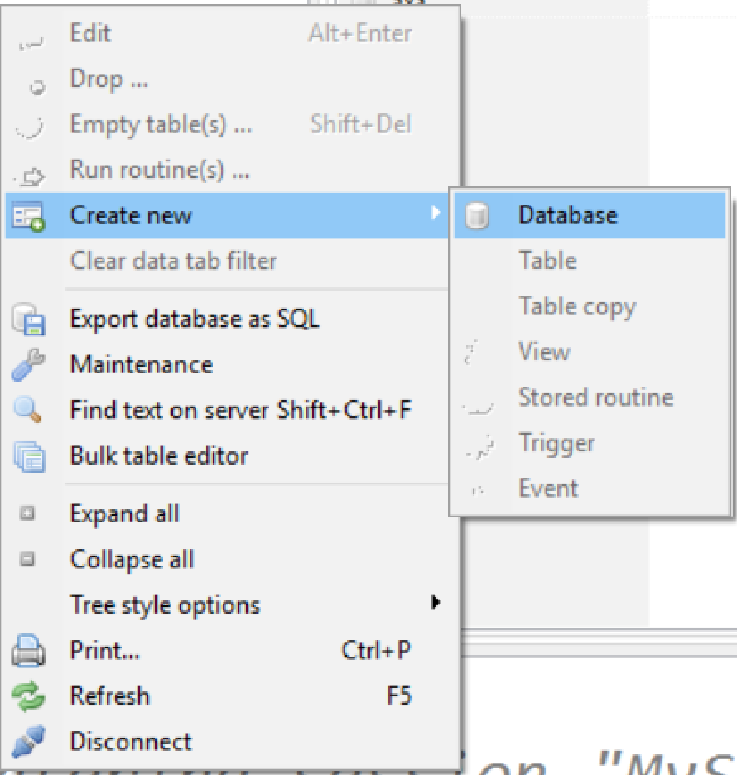
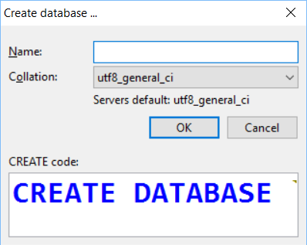
Създаване на нова База от Данни
Избираме Create new -> Database от контекстното меню
7

Slide 8
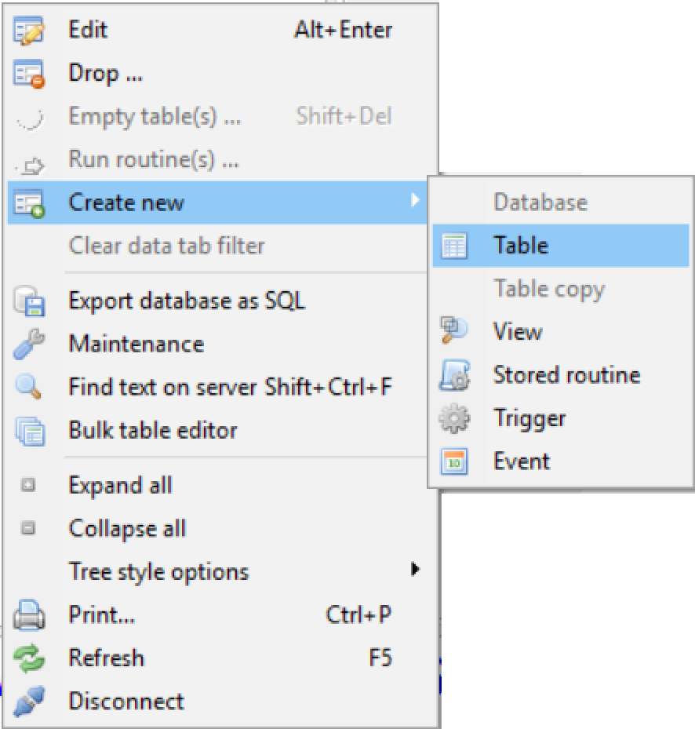
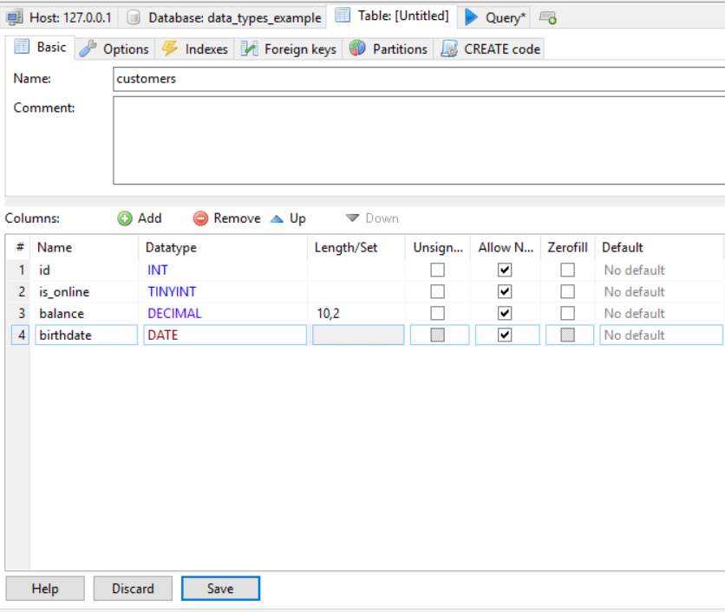
Създаване на таблици
Десен клик – Select Create new -> Table
8

Slide 9
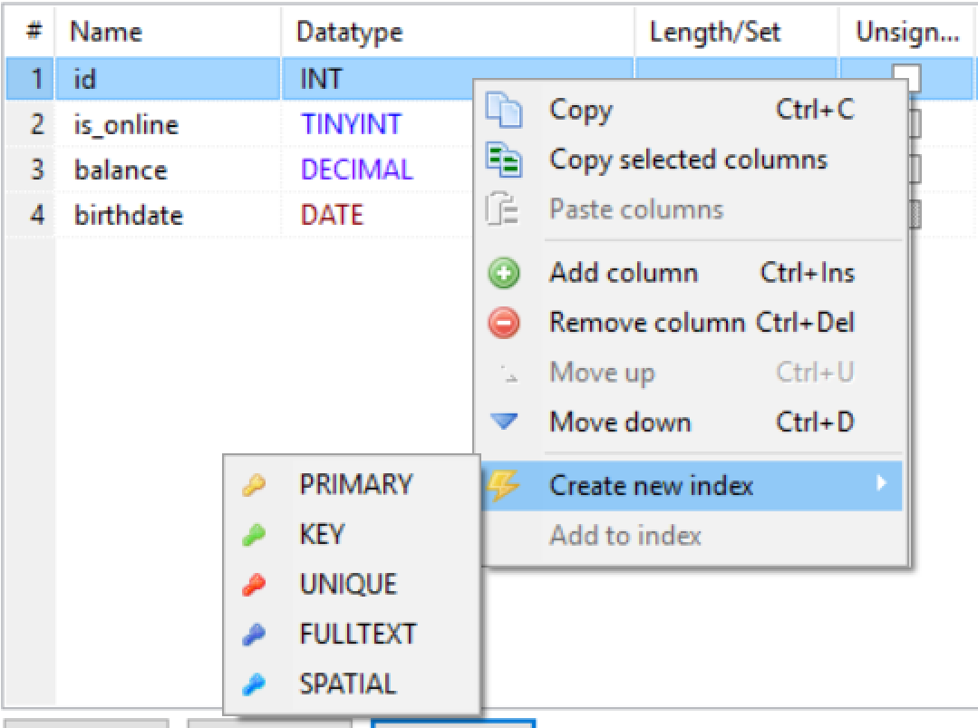
Създаване на таблици(2)
Първичният ключ се използва да идентифицира уникално и индексира записи
Щракнете Create new index -> Primary от контекстното меню на желания ред
9

Slide 10
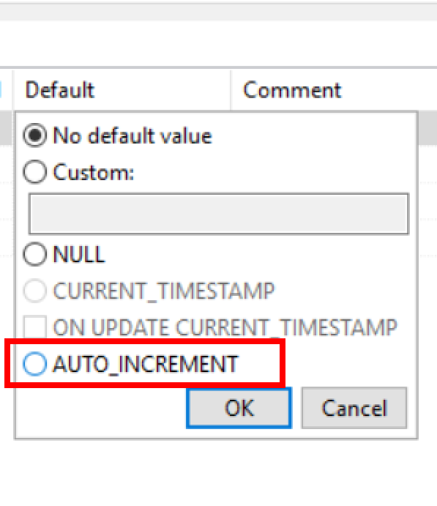
Създаване на таблици(3)
Auto increment
10

Slide 11
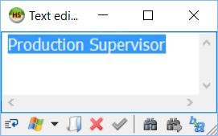
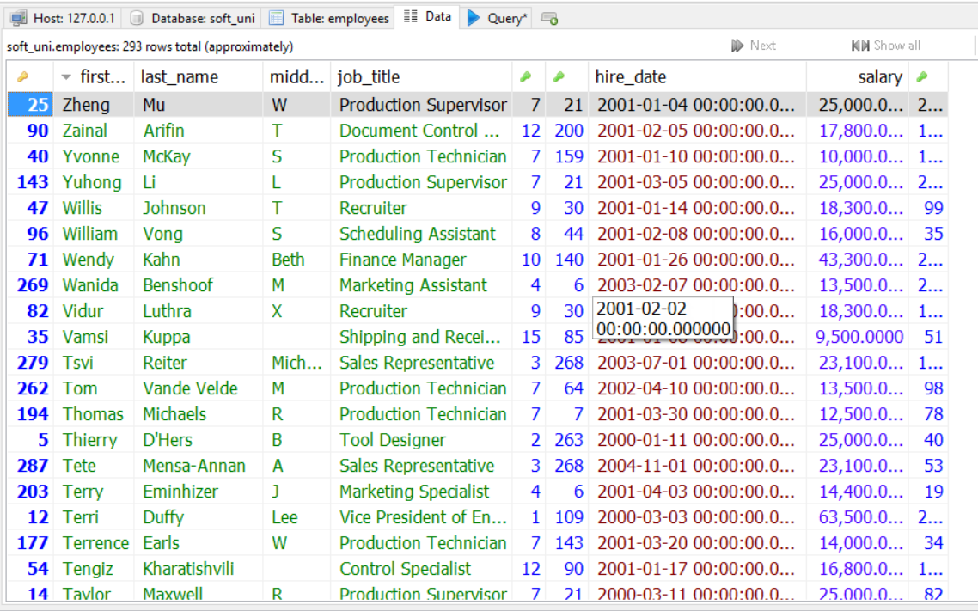
Запис и четене на данни
Можем да добавяме, променяме и четем записи с ID-та
За да вмъкнем или редактираме запис, кликнете върху клетката
11

Slide 12

Обобщение
Запознахме се с различните типове данни в MySQL Server
Видяхме как се моделират Бази от Данни
Можем да използваме ИРС (IDE) за създаване и персонализиране на таблици
12

Slide 13
Типове данни в БД
https://it-kariera.mon.bg/e-learning/

Slide 14




Министерство на образованието и науката (МОН)
Настоящият курс (презентации, примери, задачи, упражнения и др.) е разработен за нуждите на Национална програма "Обучение за ИТ кариера" на МОН за подготовка по професия "Приложен програмист"
Курсът е базиран на учебно съдържание и методика, предоставени от фондация "Софтуерен университет" и се разпространява под свободен лиценз CC-BY-NC-SA

